Slide 1
图的遍历

Slide 2
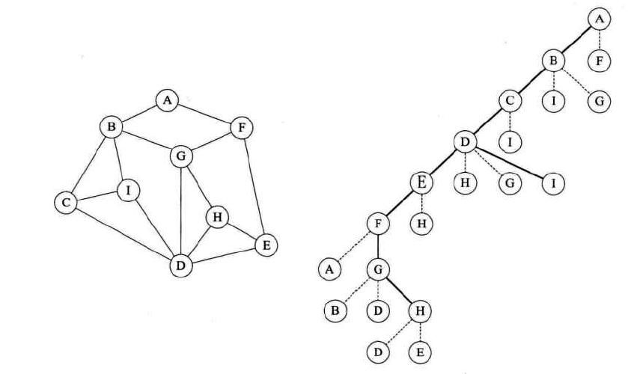
深度优先遍历

Slide 3
图的深度优先遍历
typedef int Boolean;
Boolean visited[Max];
void DFS(MGraph G,int i){
int j;
visited[i] = TRUE;
printf("%c",G.vexs[i]);
for(j = 0;j<G.numVertexes;j++){
if(G.arc[i][j] == 1&&!visited[j]){
DFS(G,j);
}
}
}
void DFSTraverse(MGraph G){
int i;
for(i = 0 ;i<G.numVertexes;i++){
visited[i] = FALSE;
}
for(i = 0;i<G.numVertexes;i++){
if(!visited[i]){
DFS(G,i);
}
}
}
类似树的前序遍历

Slide 4
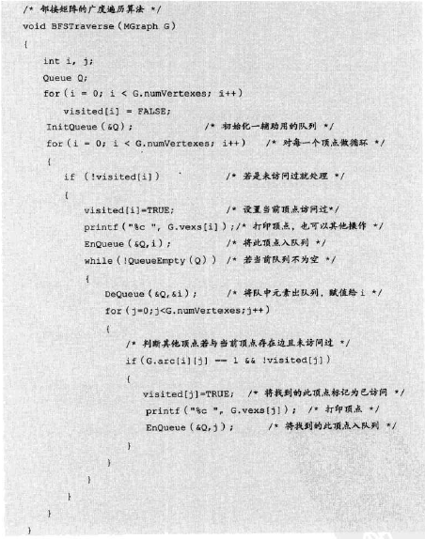
广度 优先遍历

Slide 5
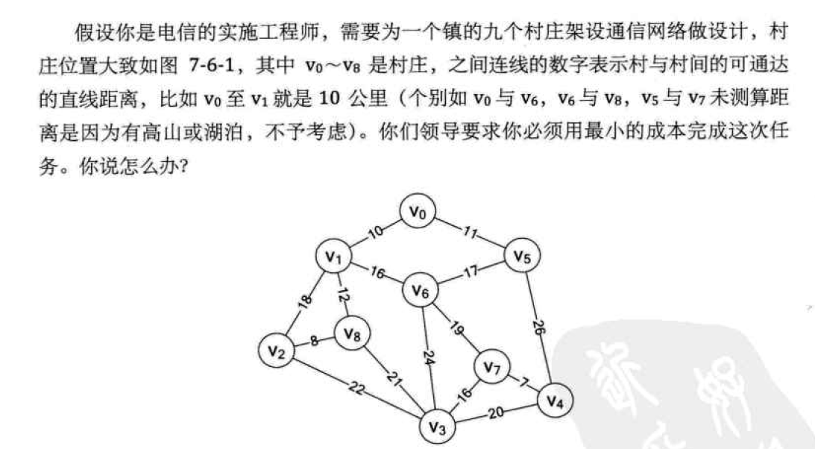
最小生成树

Slide 6
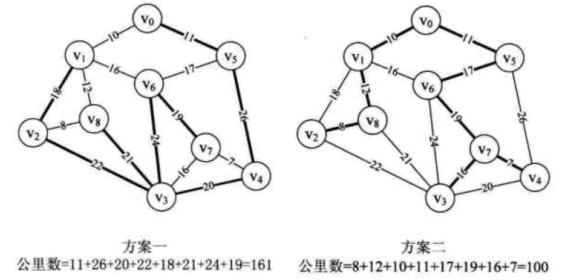
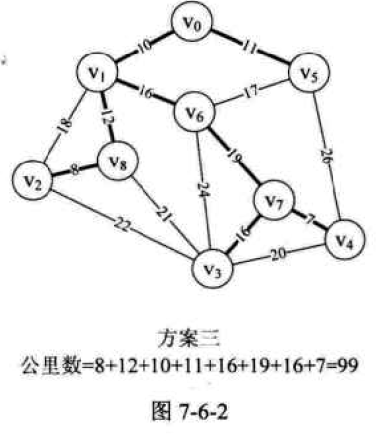
方案
一个连通图的生成树是一个极小的连通子图，它含有图中全部的顶点，但只有足以构成一棵树的n-1条边。我们把构造连通网的最小代价生成树。称为最小生成树

Slide 7
找连通网的最小生成树，经典的有两种算法，普里姆算法和克鲁斯卡尔算法

Slide 8
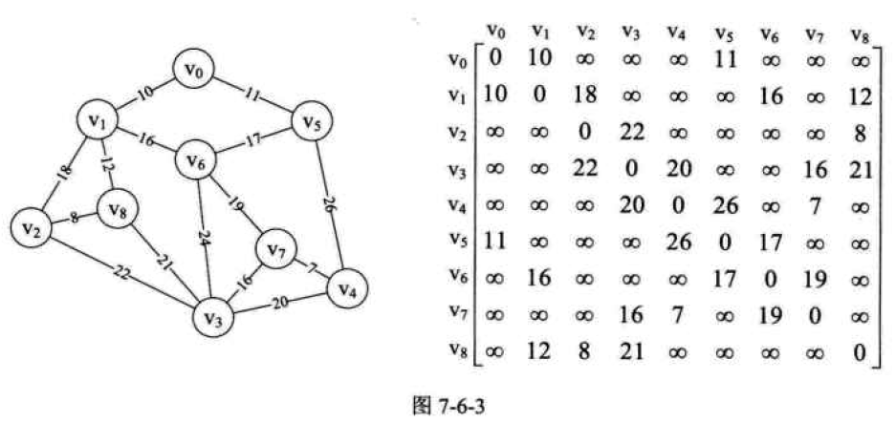
普里姆算法
先构造邻接矩阵

Slide 9
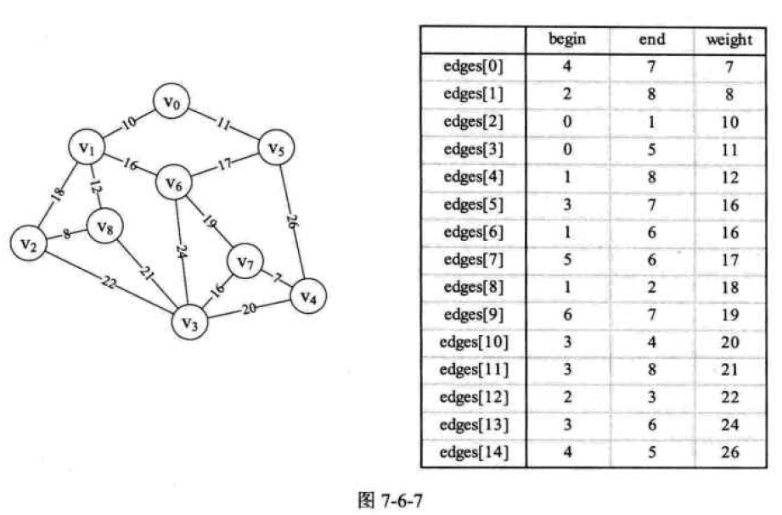
克鲁斯卡尔算法

Slide 10
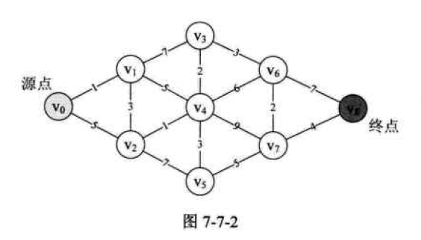
最短路径

Slide 11
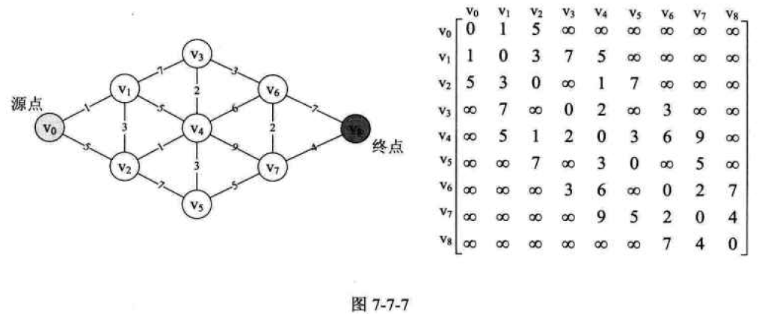
网转邻接矩阵

Slide 12
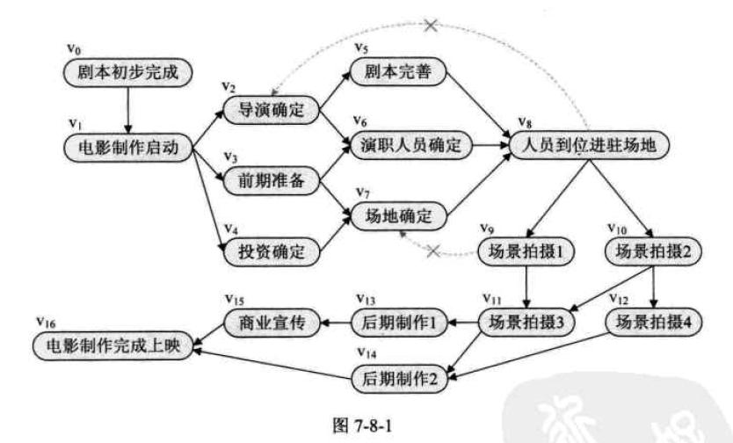
拓扑排序

Slide 13


AOV活动网

Slide 14

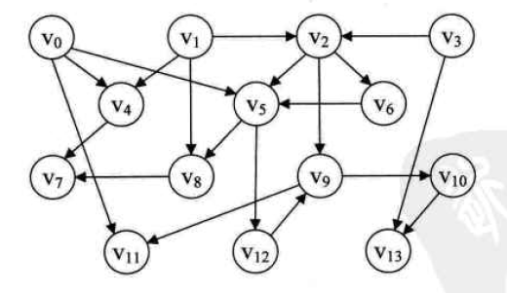

Slide 15
